Slide 1



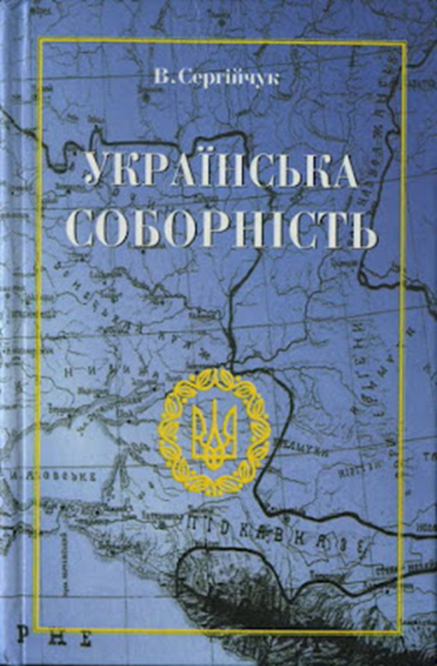










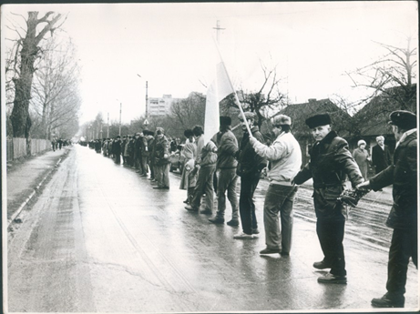
УКРАЇНА СОБОРНА.
«Наша єдність – наша зброя!»
Віртуальна виставка
В день соборності та злуки,
З заходу на схід.
Всі візьмемося за руки
Бо один ми рід.

Slide 2

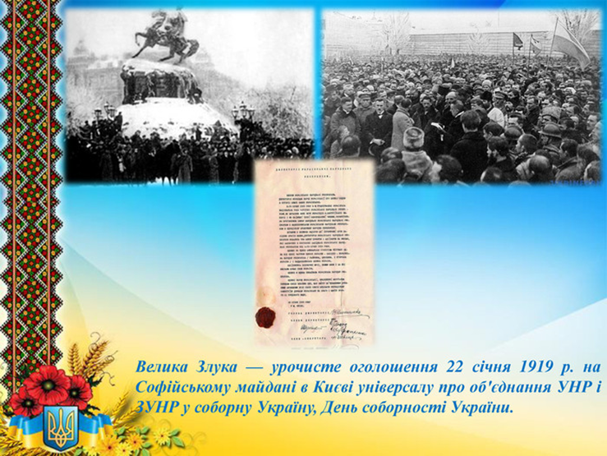
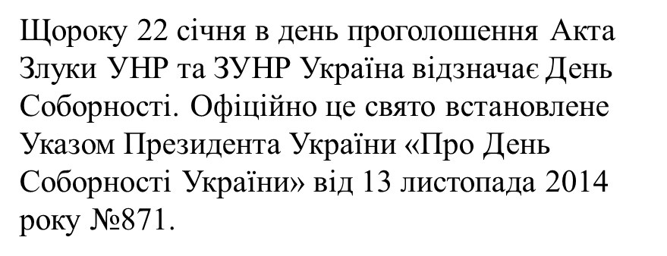
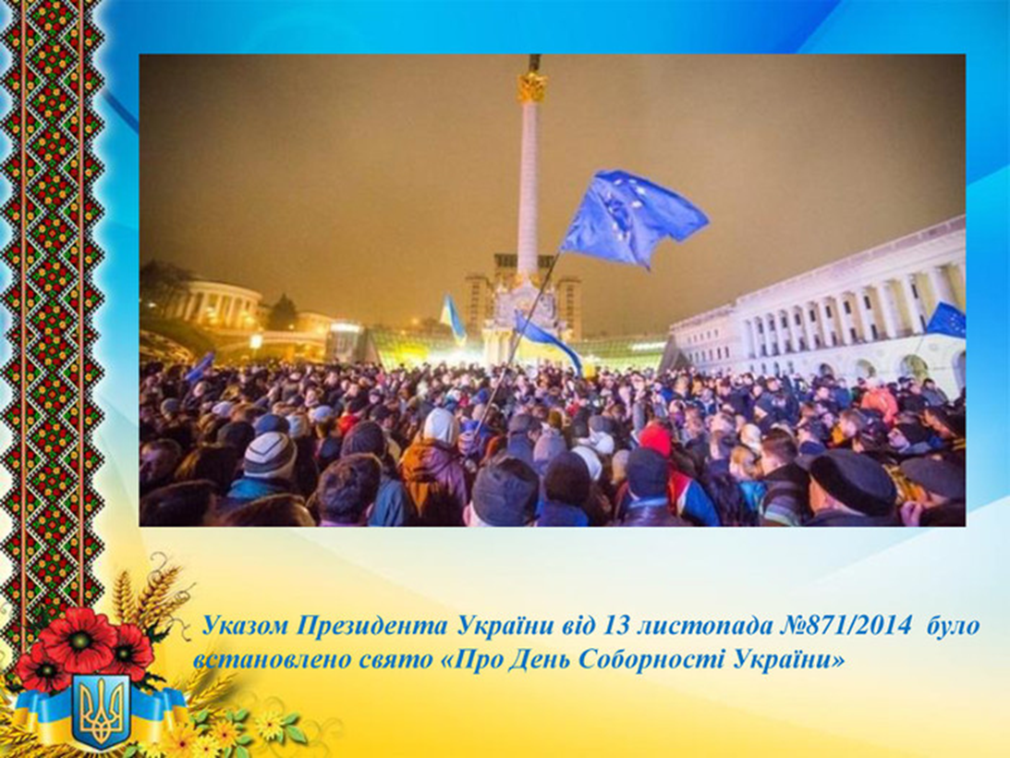
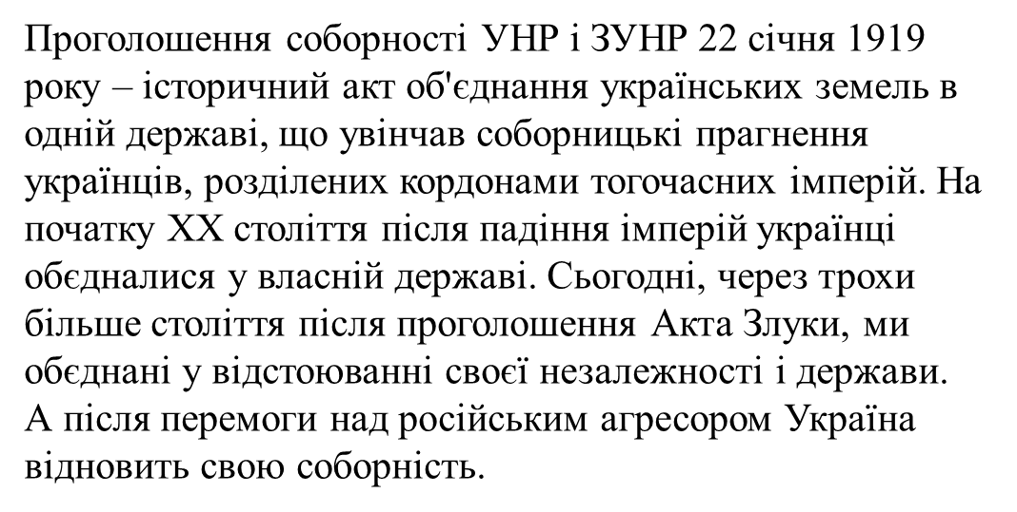

Slide 3



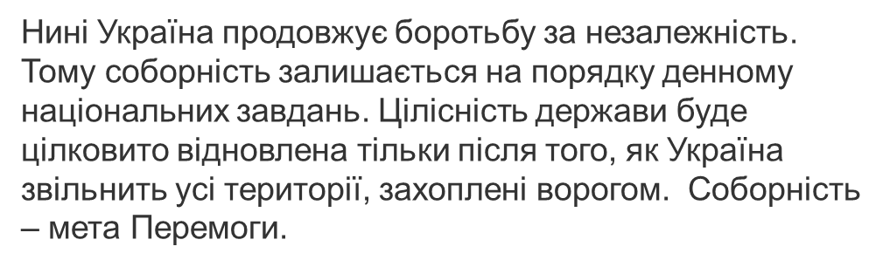

Цьогорічна кампанія до
Дня Соборності України проходить під гаслом
«Наша єдність – наша зброя»

Slide 4



Сергійчук В. Українська соборність: Відродження українства в 1917-1920 роках / В. Сергійчук. - К.: ТзОв "Українська Видавнича Спілка", 1999. - 416 с.
На великому архівному матеріалі, що раніше переховувався в спецфондах, професор В. Сергійчук засвідчує: українська душа невмируща, де б українці не були, вони завжди тягнуться до своєї Батьківщини. Особливо це виявилося 1917 року, коли українство, взялося творити свою власну долю на своїй етнічній території. Тоді у визвольні змагання включилися не тільки на Великій Україні - скрізь, де вже розселився наш етнос, підтримували прагнення до творення Самостійної Соборної Держави.

Slide 5




Історія України Джерельний літопис / Упоряд. В.І.Червінський, М.І.Обушний, Т.Ю.Горбань та ін. – К.: ДП «Дирекція ФВД», 2008. – 800с.
Вміщено документи і матеріали, які висвітлюють найважливіші події в історії України з найдавніших часів до сьогодення, методику їх використання та інші дидактичні матеріали.
Подано найрізноманітніші типи джерел: уривки з літописних свідоцтв, юридично-правових документів, генеалогічних таблиць княжих династій, фольклорних матеріалів, історико-географічних карт із праць відомих істориків, спогадів учасників подій, свідчень іноземців.

Slide 6


Брати Капранови. Мальована історія України / Брати Капранови. – К.: Гамазин, 2016. – 80 с.
Незалежність не впала з неба - державницька традиція живе на наших землях зі скіфських часів і фактично не переривалася до 1991-го. Короткий і зрозумілий виклад подій минулого разом із мальованими історіями дозволить читачам легко зорієнтуватися у такому складному питанні, як походження Української держави та боротьба за її встановлення, а пантеон героїв дасть приклад для наслідування.

Slide 7


Вівчарик, М.М. Українська нація : шлях до самовизначення :
[ Монографія] / М.М. Вівчарик, П.П. Панченко, В.І. Чмихова.-
К.: Вища школа, 2001.- 287 с.
Це видання допоможе глибше зрозуміти родовід і духовні витоки нації та усвідомити, що шлях, який обрала Україна, -
це побудова демократичної правової держави та утвердження в ній громадянського суспільства, в якому ідея Української держави як Батьківщини всіх громадян, що проживають на її теренах, є консолідуючою силою.
Видання розраховане на науковців, політиків, викладачів, студентів, всіх, кому не байдужа доля суверенної України.

Slide 8


Ковалишена І. Крута історія України від динозаврів до сьогодні. – К.: Моя книжкова полиця, 2021. – 144с.
Історія – це нудно і незрозуміло? Герої цієї книги з історією ближче – і виявити, що вонa можe бути зaхопливою, яскравою і такою близькою до кожного з них. Четверо друзів беруться дослідити нашу історію, дізнатися про все правду: які динозаври жили на наших землях, хто боровся за незалежність, яку маємо зараз, чому українці саме такі. Виявляється, історія може бути цікавою та вкрай важливою, навіть, якщо це було ще за динозаврів.

Slide 9



Васюта І.К. Політична історія Західної України (1918—1939) [Текст] / І. К. Васюта. — Львів: Каменяр, 2006. — 335 с.
У книзі висвітлюється політична історія Західної України міжвоєнного періоду (1918—1939 рр.). На широкому тлі динамічно змінюваної внутрішньо- і зовнішньополітичної ситуації розкривається весь спектр складного й неоднозначного українського суспільно- політичного руху в Західній Україні (Східній Галичині та Західній Волині), починаючи з національно-визвольної революції, в ході якої утворилася Західно-Українська Народна Республіка, і закінчуючи інкорпорацією краю до складу радянської України у вересні 1939 р. У відділі «Відродження західноукраїнської державності 1918-1920рр. : альтернативні типи її становлення і причини падіння» подано матеріал, який розкриває здобутки вітчизняної історіографії з вивчення історії ЗУНР, її державно-правових, воєнних і зовнішньо –політичних аспектів, ідейно-теоретичні засади концепції Української революції, внаслідок якої утворилась західноукраїнська державність.

Slide 10


Бажаємо до України! [Текст] / О. В Добржанський, В. П. Старик. – Одеса : Маяк, 2008. – 1168 с.
Змагання за українську державність на Буковині у спогадах очевидців (1914-1921 рр.). У книзі вміщено спогади, хроніки, щоденникові записи про події Першої світової війни на Буковині, Буковинське народне віче 1918 р., встановлення та діяльність української влади в краї, його входження до ЗУНР та загарбання Румунією. Частина матеріалів друкується вперше, інші були опубліковані в 20-30-х роках XX ст. і вже давно стали бібліографічною рідкістю. Читач знайде в книзі чимало цікавих фактів про події того часу, зможе відчути спосіб мислення людей тієї епохи, зрозуміти чим вони переймалися, як оцінювали історичні події.

Slide 11


Дмитрук В. Вони боролися за волю України / Володимир Дмитрук. – Луцьк: ВАТ “Волинська обласна друкарня”, 2007.
У книзі на глибокому аналізі історичних подій, на численних архівних документах та спогадах учасників національно-визвольної боротьби українського народу автор відтворює захоплюючу і трагічну сторінку історії боротьби українського народу за незалежність нашої Батьківщини в 1917-1959 рр., який вистояв і переміг в двобої з коричневими і червоними окупантами, що з різних боків навалювалися на нашу Вітчизну.

Slide 12


Грабовський С. Генії проти ідіотів Алгоритми української історії / Сергій Грабовський. – К.: Вид. дім «Стилос», 2019. – 448 с.
Що реально внесла Україна у світову колиску талантів та досягнень? Ким та чим насправді варто пишатися нашому народові? Хто вони – ті генії, які є нашою славою? Україна в цьому сенсі досі «невідома самій собі», вона живе в полоні міфів, котрі утворюються як прихильниками «Сходу», так і «Заходу». Водночас спроби офіційного визначення «великих українців» обходять увагою багатьох унікальних особистостей, народжених на наших теренах. Тільки нині вони повертаються з багаторічного забуття, щоби постати перед нами в усій величі свого таланту.
Про них – достойників світового рівня, яких Україна дала людству, про наші багаті здобутки та втрачені можливості – ця науково-популярна книга.

Slide 13


Хай розум, воля і любов до рідного краю згуртовують нас для здійснення високої мети - процвітання соборної незалежної демократичної могутньої України, надійної запоруки добробуту й щасливого життя її народу.
Бажамо усім українцям міцного здоров’я, миру, добра, злагоди та сильної віри у гідне майбутнє нашої країни!
СЛАВА УКРАЇНІ!
Підготувала:
Бібліотекар дорослого абонементу ВЦПБ Бідзіля О.Г.

